Slide 1
TecEmpleo
“No importa lo despacio que vayas, siempre y cuando no te detengas.”

Slide 2
Jesús Santiago Castillo Moyano
Juan Carlos Pardo Gómez
Jhonatan Julián Moreno Sabogal
Kevin David Prens Moreno
Santiago Moya Aconcha

Slide 3


RESUMEN EJECUTIVO
TecEmpleo ofrece facilitar la contratación en empresas que tienen un alto flujo de personal, publicando las vacantes a través de categorías, donde podrá postularse a la vacante de su preferencia, los candidatos llenarán una hoja de vida virtual con la información para postularse, si quiere también puede subir un video tipo entrevista donde explique por que seria apto para el cargo, presenta unas pruebas psicotécnicas para completar su postulación.
Esta información será enviada a la empresa donde será revisada por psicología y recursos humanos filtrando la información por los más altos puntajes, los mejores candidatos o los seleccionados les llegará una notificación de la continuación del proceso de selección las hojas de vida de los aspirantes que no fueron seleccionados en esta ocasión quedan guardados en una base de datos para ser consultados en cualquier momento.

Slide 4
PLANTEAMIENTO DEL PROBLEMA
Las empresas que tienen alto movimiento de personal deben contratar empresas externas para poder contratar el personal que necesitan, generando gastos adicionales, y cuando la empresa maneja el ingreso de personal directamente se les dificulta por el volumen de información de cada postulación generando retrasos en la contratación y en ocasiones, no se puede realizar el proceso adecuado para seleccionar la persona para el cargo.
Las plataformas de empleo que se encuentran el línea no permite realizar una debido filtro de las postulaciones generando la dificultad de buscar la persona adecuada, cuando van a publicar una vacante solo lo pueden realizar con las opciones que permite dichas plataformas evitando que se presente la vacante de una manera específica.

Slide 5

OBJETIVO GENERAL
Implementar un sistema en donde las empresas que manejan un alto flujo de personal tengan de manera organizada las publicaciones de las vacantes, la recepción de hojas de vida clasificadas según la necesidad de la vacante facilitando la contratación del personal.

Slide 6
OBJETIVOS ESPECÍFICOS
Diseñar un software para facilitar la contratación del personal de una empresa.
Crear vacantes según la necesidad de la empresa.
Adaptar el software para cada empresa (contratación)
Ahorrar tiempo en la contratación Calificar postulados de acuerdo a su conocimiento
Tener la documentación de hojas de vida de forma organizada
facilitar la postulación a una vacante

Slide 7
ALCANCE
TecEmpleo: se crea para Alkosto un sistema en el cual facilita el método de contratación creando su vacante, teniendo el cliente una postulación donde podrá anexar su documentación, a la vacante esto después de el cierre la empresa podrá ver los postulados por categorías lo cual ayudará para tener un mejor manejo de la documentación y una contratación de manera rápida.

Slide 8
JUSTIFICACIÓN DEL PROYECTO
TecEmpleo permite que empresas grandes con gran flujo de personal tengan de manera organizada en la búsqueda de personal, a través de una plataforma que le permite crear vacantes por categorías para que la recepción de hojas de vida sean de una manera organizada y así tener una base de datos de los postulados para futuras vacantes, las personas que quieran postularse para una vacante lo pueden hacer de una manera sencilla sin la necesidad de tener procesos largos, también presentar de una vez su prueba psicotécnica evitando desplazamientos, cuando los postulantes terminan su postulación, TecEmpleo les dará una calificación que podrá ser consultada por la empresa y así escoger los mejores candidatos.

Slide 9
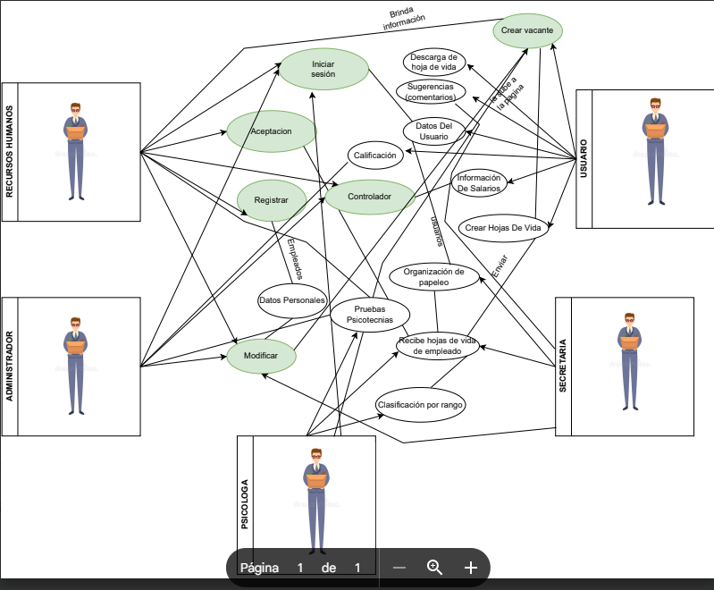
MAPA DE PROCESOS

Slide 10
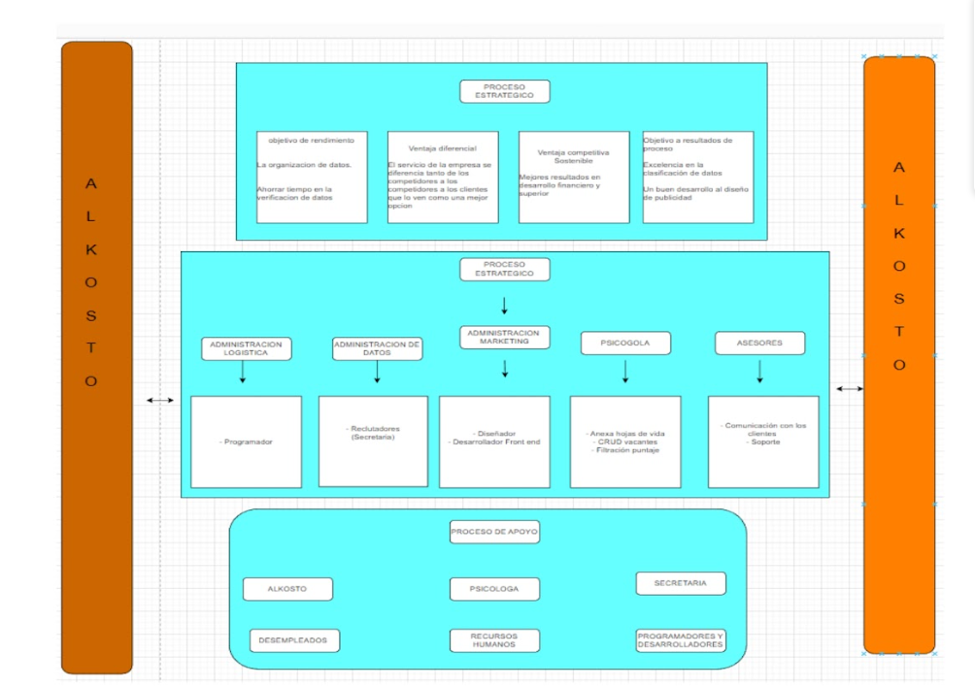
MAPA DE PROCESOS

Slide 11

REQUERIMIENTOS FUNCIONALES
° Inicio de Sesión ° Pruebas psicotécnicas ° CRUD (sugerencia)
° Registrar ° Filtración del puntaje ° Atencion al cliente
° CRUD (usuario) ° Verificación del perfil ° Calificación
° CRUD (perfil) ° Notificaciones INNOVACIÓN
° Categoría Vacantes ° Contrato
° CRUD ( categorías) ° Salarios
° CRUD (vacantes) ° Cronograma de empleados
° Postulación ° Quien vio mi perfil
° CRUD (postulación) ° Evaluación hoja de vida ° Chat privado
° Anexos de hoja de vida ° Ayuda al usuario ° Presentación personal (video)
º CRUD (hoja de vida) ° Sugerencia de usuario

Slide 12
REQUERIMIENTOS NO FUNCIONALES
RNF01 Perceptible RNF02 Operable
RNF03 Comprensible RNF04 Robuztes
RNF05 Escabilidad RNF06 Mantenibilidad
RNF07 Rendimiento RNF08 Espacio de almacenamiento
RNF09 Fiabilidad RNF010 Seguridad
RNF011 Control de errores RNF012 Restricciones
RNF013 Exactitud RNF014 Restriccion de lenguajes o herramientas
RNF015 Restricciones de diseño

Slide 13
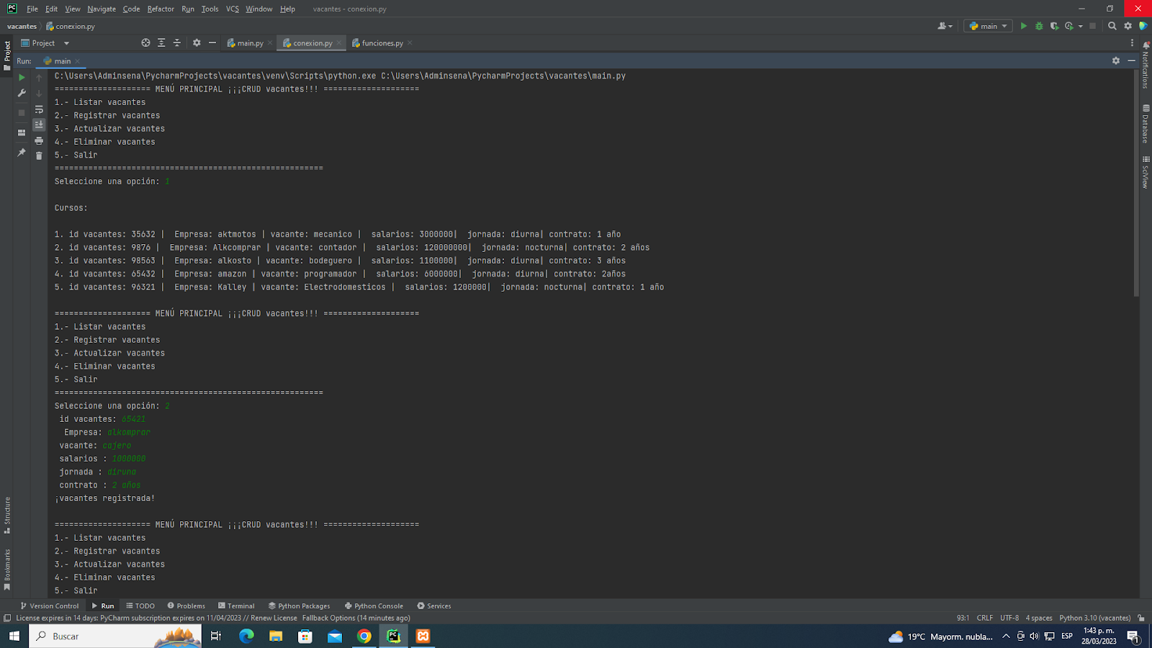
CRUD DEL PROYECTO “VACANTES”

Slide 14
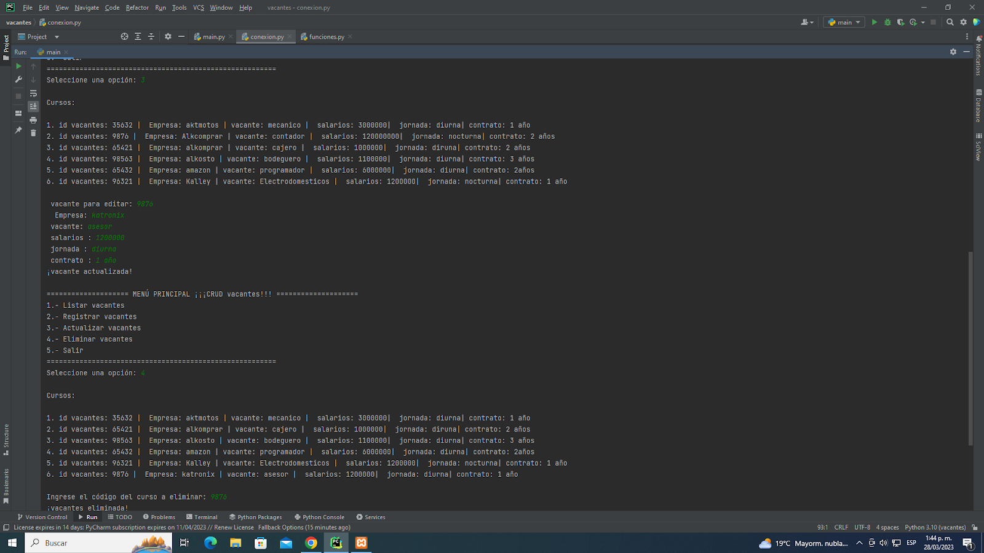
CRUD DEL PROYECTO “VACANTES”

Slide 15
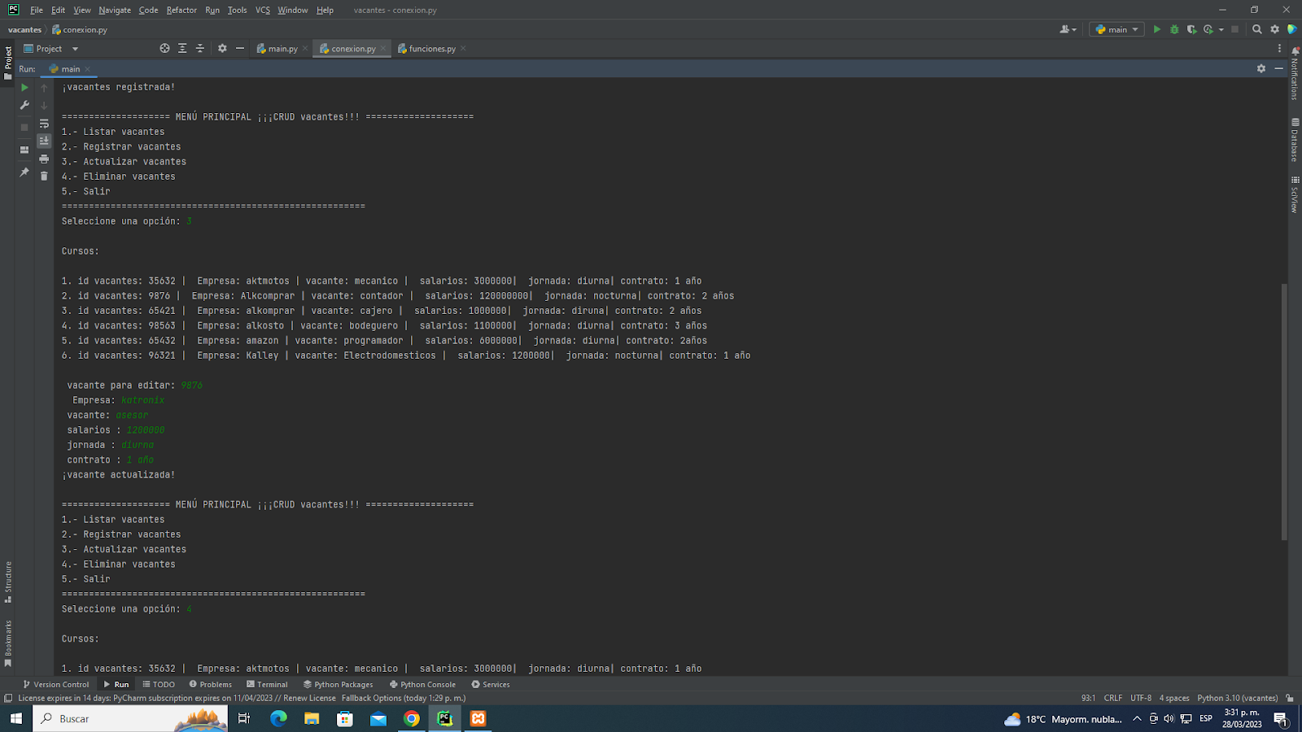
CRUD DEL PROYECTO “VACANTES”

Slide 16
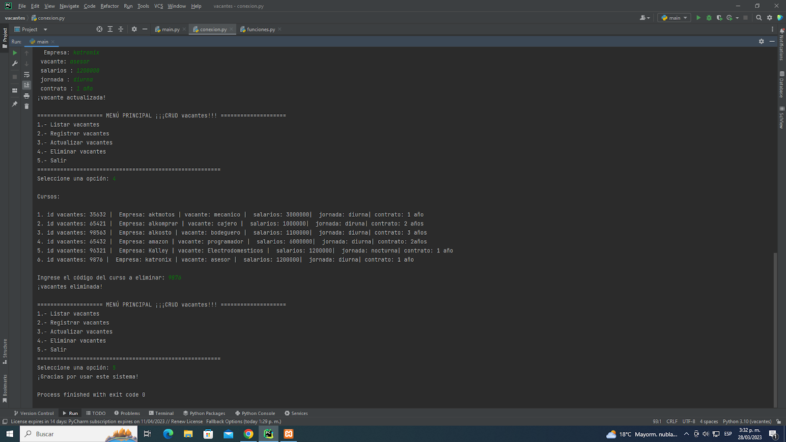
CRUD DEL PROYECTO “VACANTES”

Slide 17
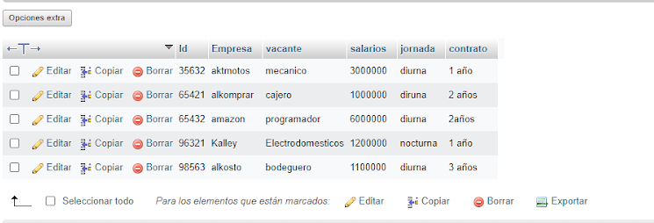
CRUD DEL PROYECTO “BASE DE DATOS”

Slide 18
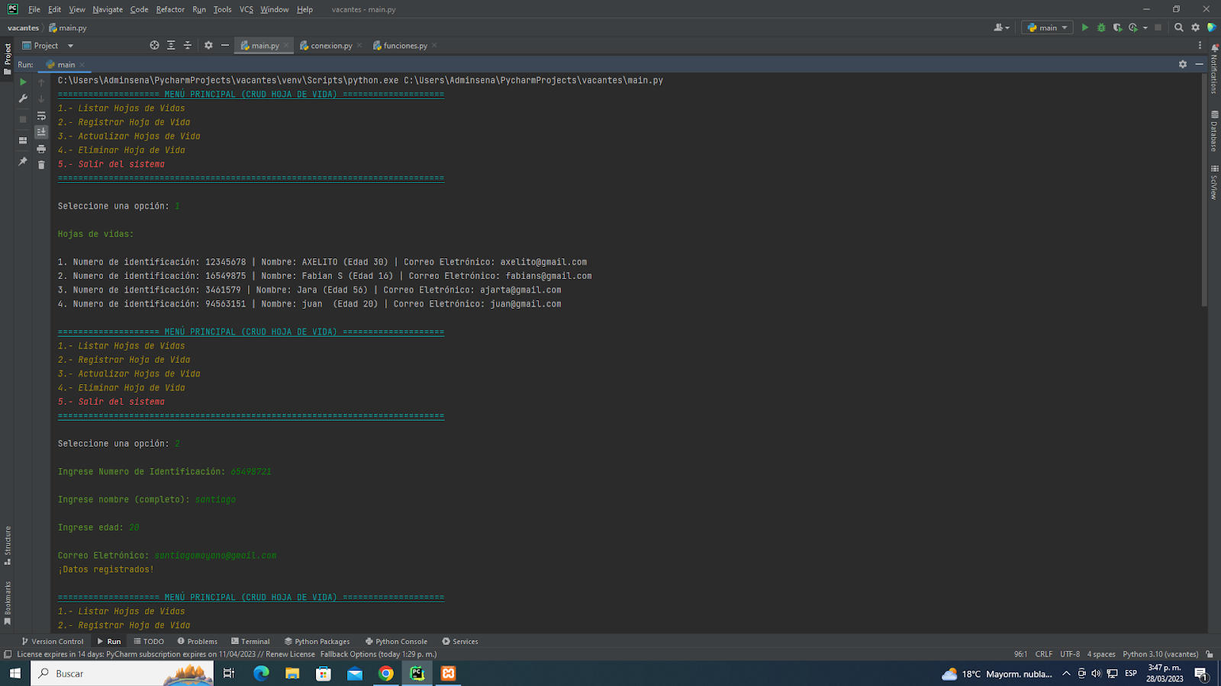
CRUD DEL PROYECTO “HOJA DE VIDA”

Slide 19
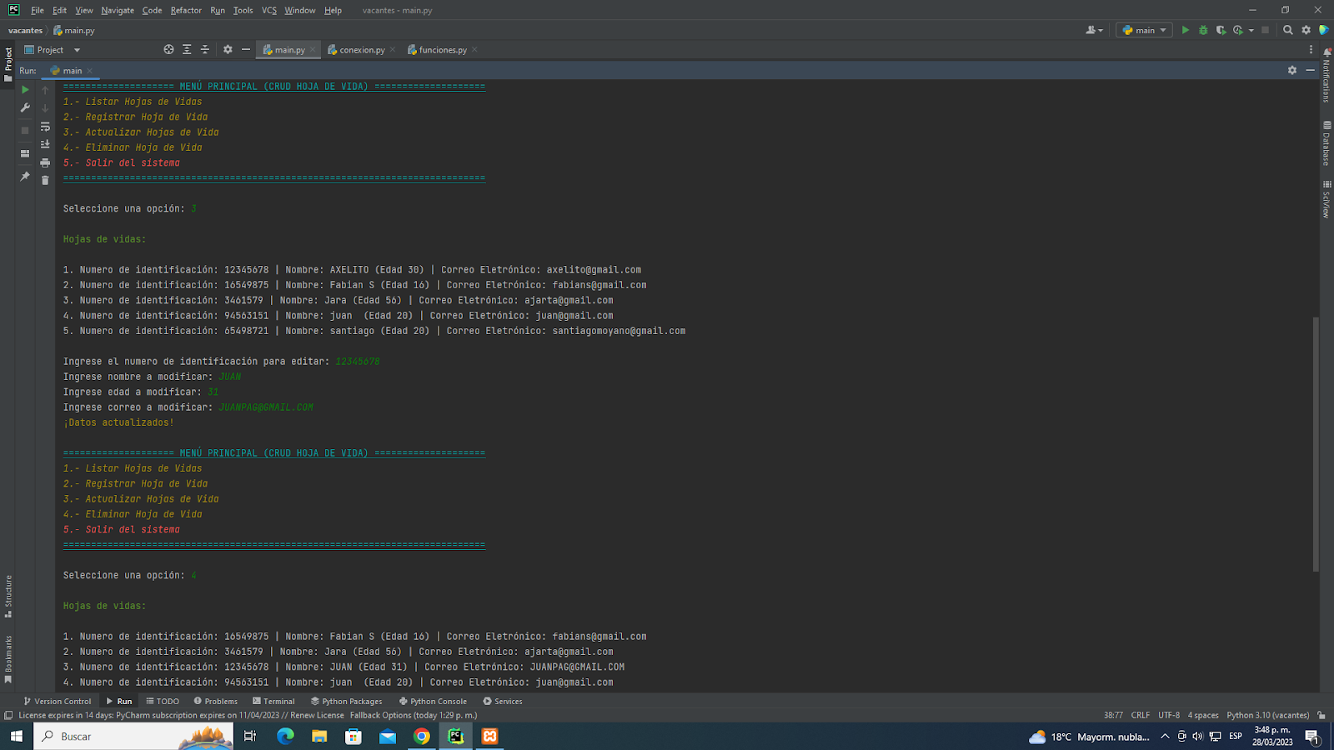
CRUD DEL PROYECTO “HOJA DE VIDA”

Slide 20
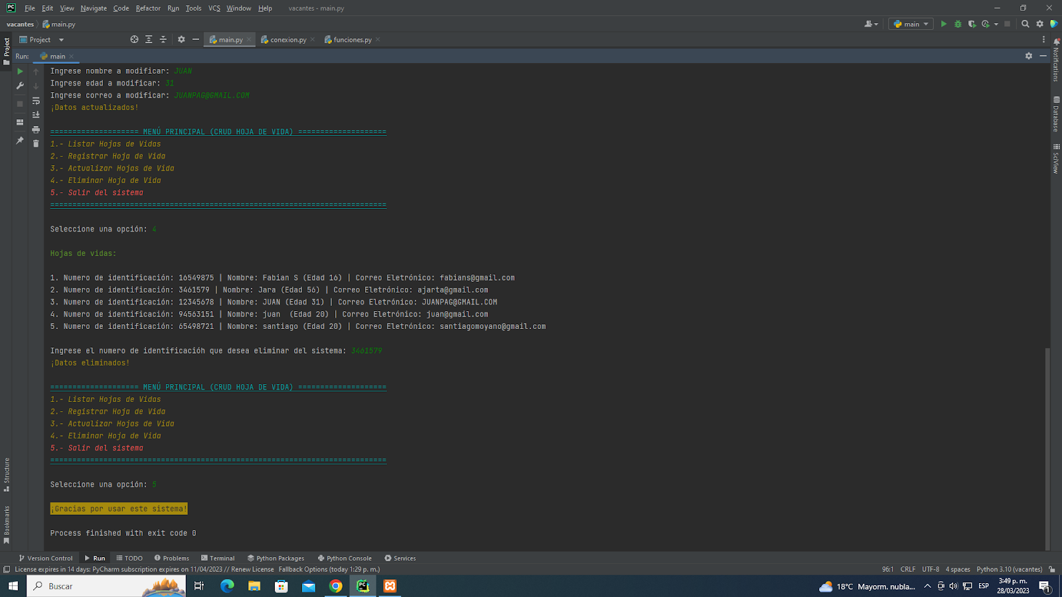
CRUD DEL PROYECTO “HOJA DE VIDA”

Slide 21
CRUD DEL PROYECTO “HOJA DE VIDA”
BDS

Slide 22
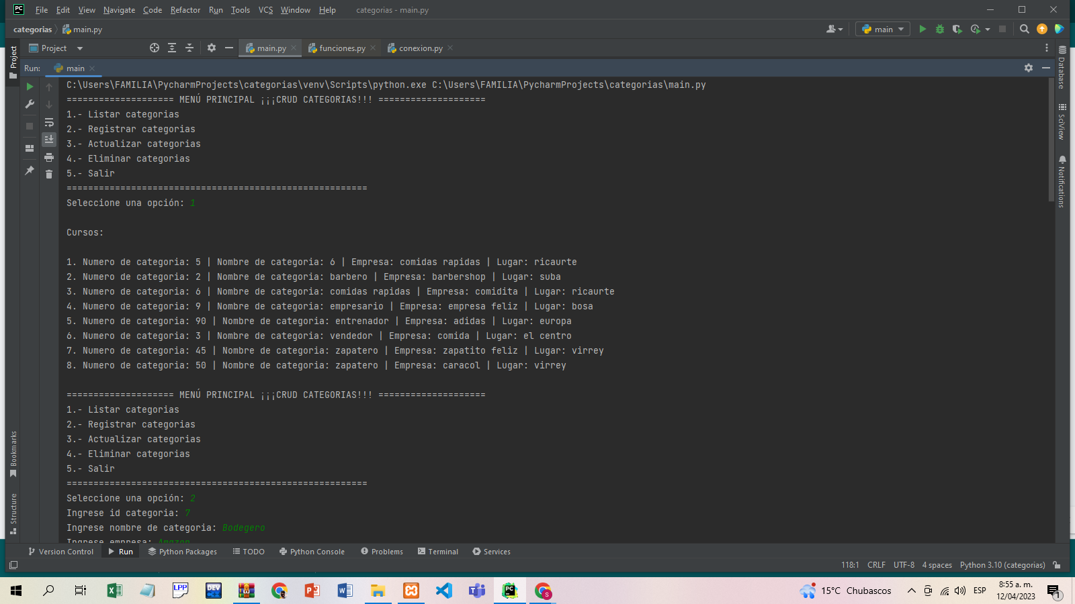
CRUD DEL PROYECTO “CATEGORÍAS”

Slide 23
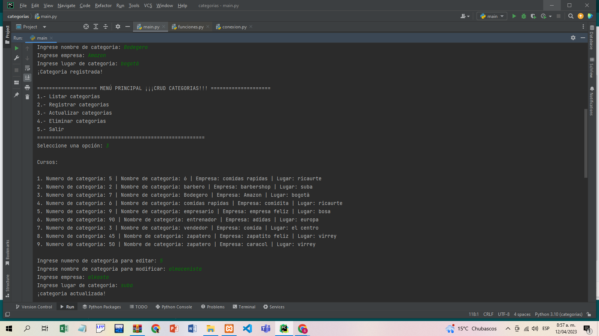
CRUD DEL PROYECTO “CATEGORÍAS”

Slide 24
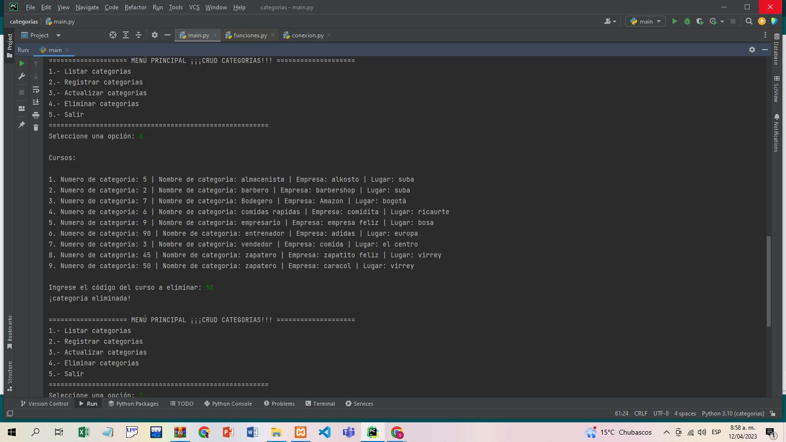
CRUD DEL PROYECTO “CATEGORÍAS”

Slide 25
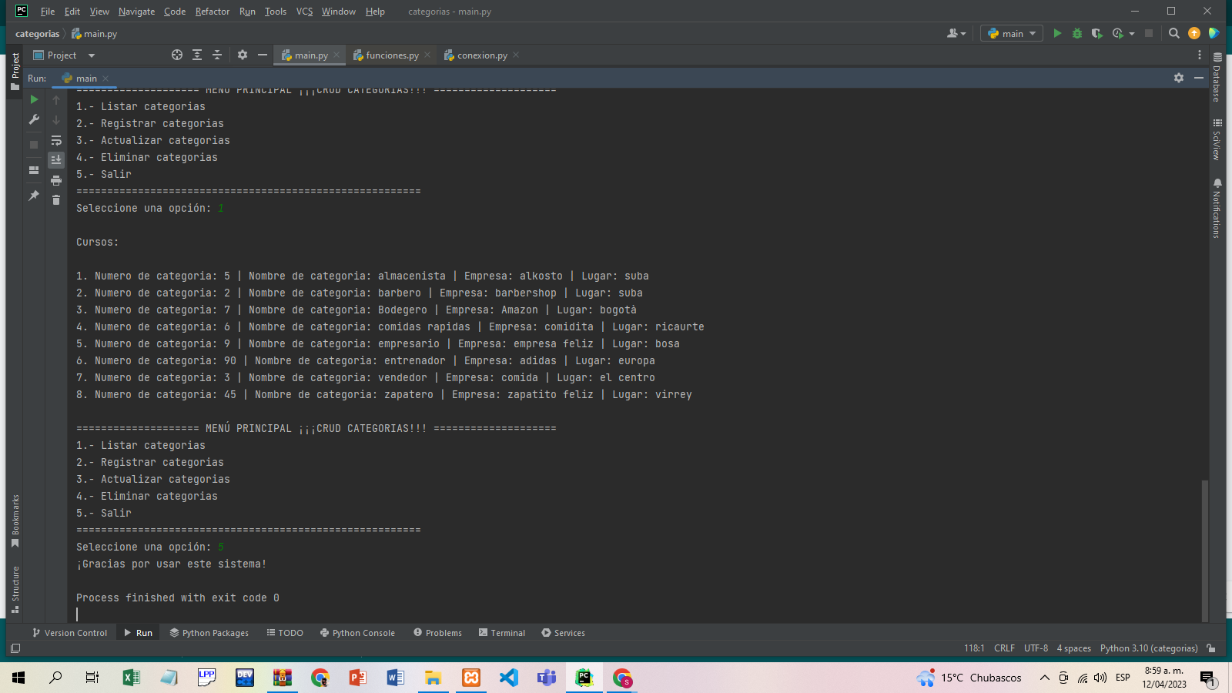
CRUD DEL PROYECTO “CATEGORÍAS”

Slide 26
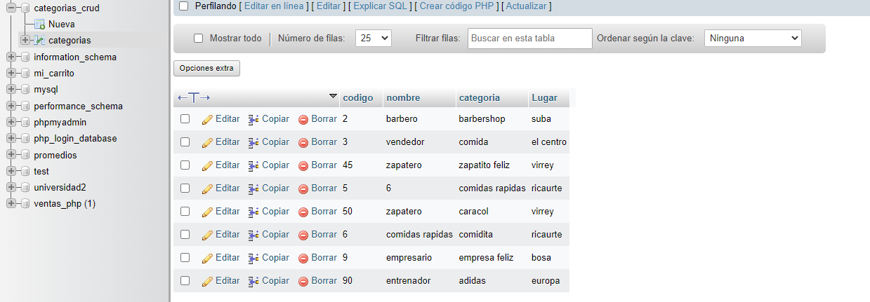
CRUD DEL PROYECTO “CATEGORÍAS”
BDS

